Slide 1
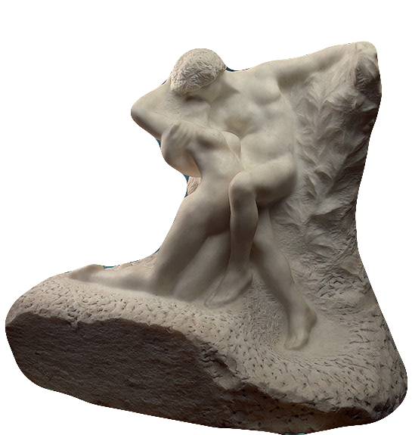
Преждевременная недостаточность яичников – причины развития и пути реализации репродуктивной функции у пациенток с бесплодием.
КМН., доцент каф. Перинатологии, акушерства и гинекологии лечебного факультета ФГБОУ ВО «КрасГМУ им. Проф.В.Ф. Войно – Ясенецкого» Полстяная Г.Н.
Огюст Роден "Вечная весна»
Красноярск 2019

Slide 2
По данным ВОЗ, частота бесплодия в мире составляет 10-15 % и не имеет тенденции к снижению.
В России 18-21 % супружеских пар бесплодны
(А.С. Гаспаров, 2018 г.)

Slide 3
С 60-х годов прошлого века в России нарастали темпы снижения рождаемости, достигнув максимума к началу третьего тысячелетия.
Данные Росстата демонстрируют очередной виток депопуляции по итогам 2017 г. смертность превысила рождаемость на 16,4 %
3

Slide 4
«Портрет молодой женщины» в России 21 века:
Страдает экстрагенитальными и гинекологическими заболеваниями, в том числе инфекционно-воспалительными;
Часто имеет ИМТ(30%)/ожирение(20%)
Не приучена обращаться к врачам по вопросам профилактики;
Материально и социально зависима;
Имеет вредные привычки;
Отличается рисковым сексуальным поведением;
Беспечно относится к аборту;
Слабо информирована о методах предупреждения нежеланной беременности;
Боится принимать гормональные средства;
4

Slide 5
Средний возраст коитархе – 16 лет. Чуть меньше трети девушек «аттестат половой зрелости» получают раньше;
Первенца наши современницы рожают в среднем 28,8 лет;
До наступления совершеннолетия четверть сексуально-активных девушек успевают сменить трех и более половых партнеров
(М.Б. Хамошина, Г.Б. Дикке, Ю.А. Бриль, 2017 г.)
5

Slide 6
В целом «портрет эпохи» можно обозначить следующим:
Угроза депопуляции сохраняется;
Уровень репродуктивного потенциала страны низкий;
Большинство наступивших беременностей у россиянок – непланируемые/нежеланные;
Гинекологические заболевания, в том числе репродуктивно значимые, требующие своевременного лечения широко распространены;
Частота повторных абортов, невынашивание беременности, в том числе у молодых и нерожавших женщин, кормящих матерей – высока;
Питаются суррогатными продуктами, увлекаются диетами …
6

Slide 7
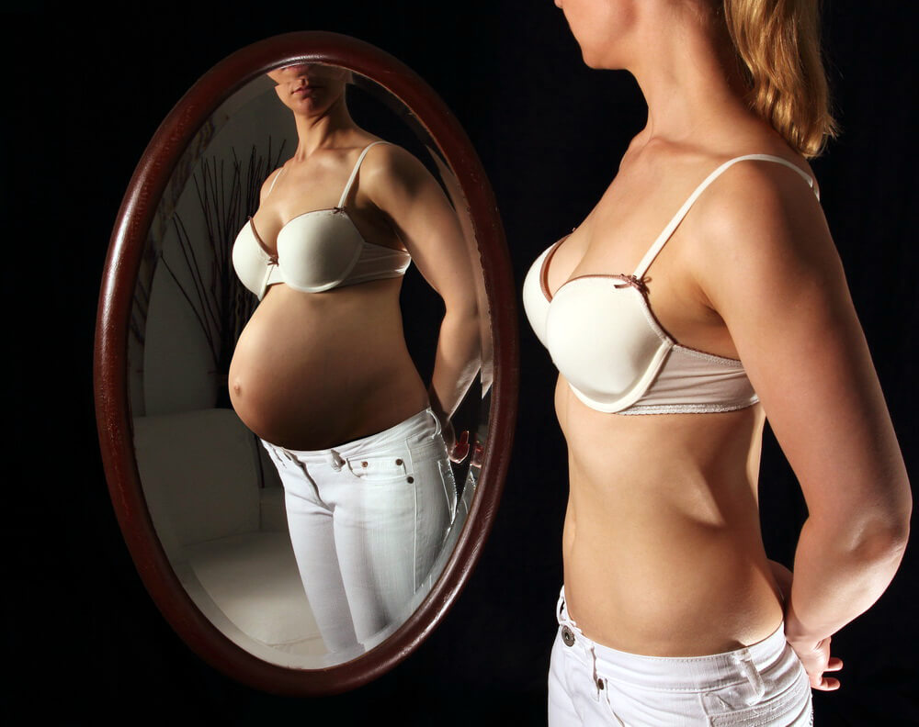
Никакие экономические методы стимулирования рождаемости не сработают, если жизненные приоритеты наших соотечественниц идут вразрез с демографической политикой.
В обществе аборты считают доступным методом планирования семьи, а уровень здоровья молодых женщин прогрессивно падает.
7

Slide 8
Согласно статистике Росстата (2011 г.), в России зарегистрированы 210 тыс. бесплодных женщин и 44 тыс. мужчин.
8

Slide 9
Анализируя тактику ведения пациентов с бесплодием зачастую приходится констатировать:
Поздно ставится диагноз, а адекватное лечение необоснованно отсрочено (на 5-10 лет!) не смотря на четкие ориентиры приказа минздрава;
При диагностике учитывают не все возможные причинные факторы (зачастую врач сосредотачивает все усилия только на женщину, не учитывается экстрагенитальная патология, требующая прегравидарной терапии и т.д.);
Выбор неправильной тактитки ведения женщин с эндометриоз – ассоциированным бесплодием;
Отсутствие адекватной диагностики и лечения эндокринного фактора бесплодия
9

Slide 10
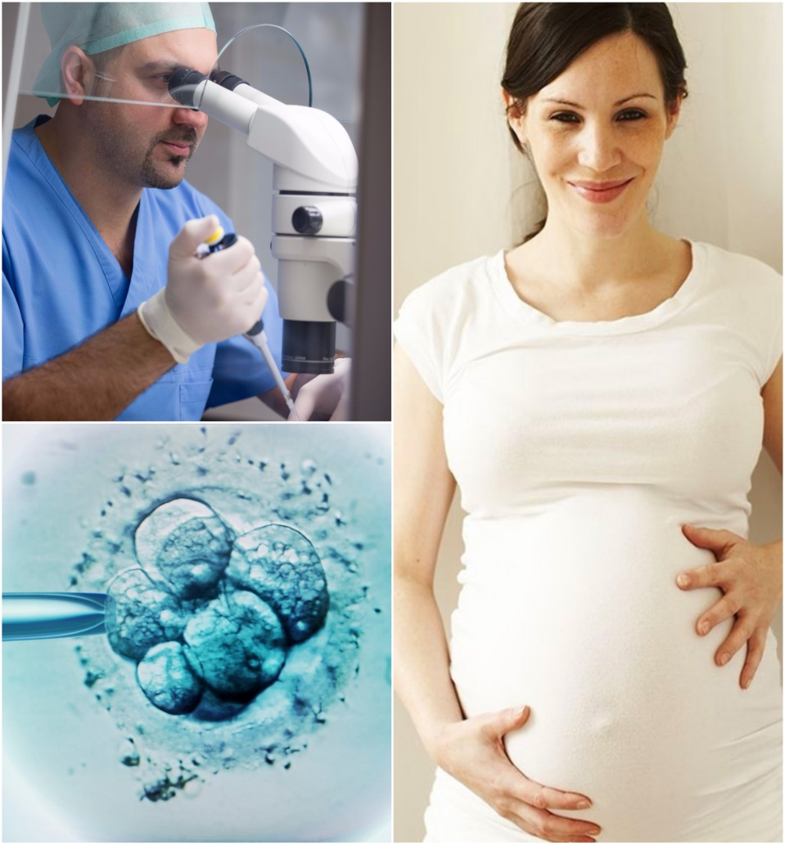
ЭКО применяется в нашей стране с 1986 г., а в Красноярске – с 1996 г. Россия входит в пятерку стран с самым большим количеством выполняемых циклов ЭКО
с 2013 г. у нас в городе
стало возможным
проведение циклов ВРТ
по программе ОМС.
За последние 10 лет число
родившихся после ЭКО
маленьких Россиян выросло
с 0,1% в 2006 г., до 0,9% в 2015 г
(В Европе 2,5%)
Более 5000 детей родилось за
период работы КЦРМ
10

Slide 11
Россия входит в пятерку стран с самым большим количеством выполняемых циклов ЭКО.
По данным литературы приблизительно 2,5% новорожденных детей в Европе рождаются в следствие проведения программ ВРТ.
(Nygzon K.Y., Andersen A.N. – 2012)
12

Slide 12
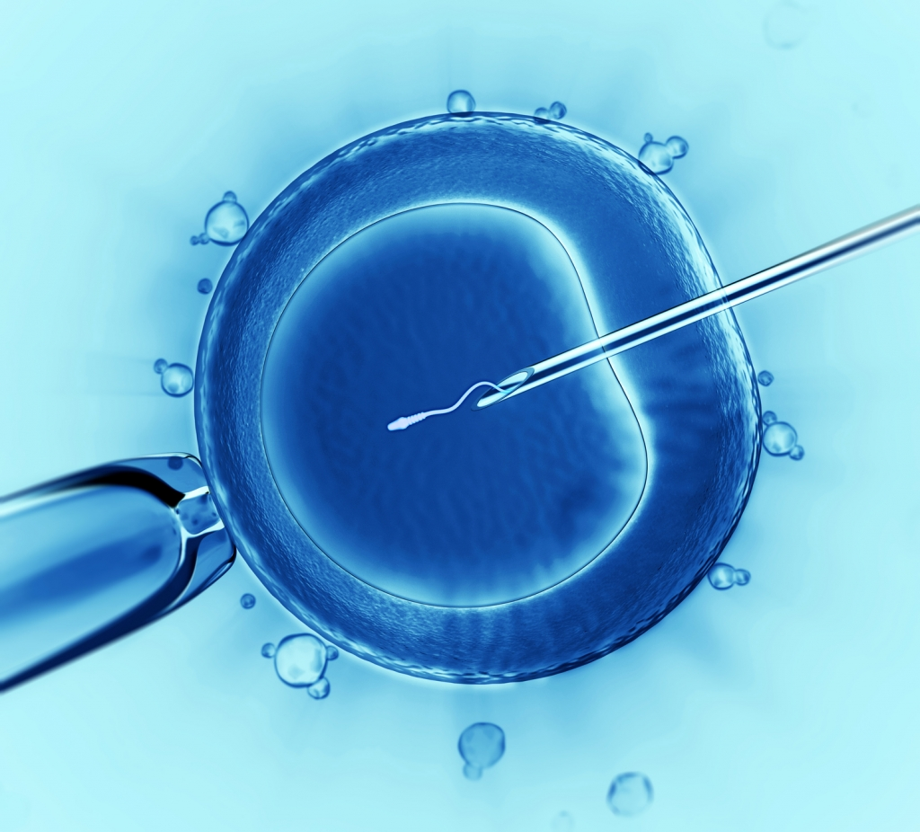
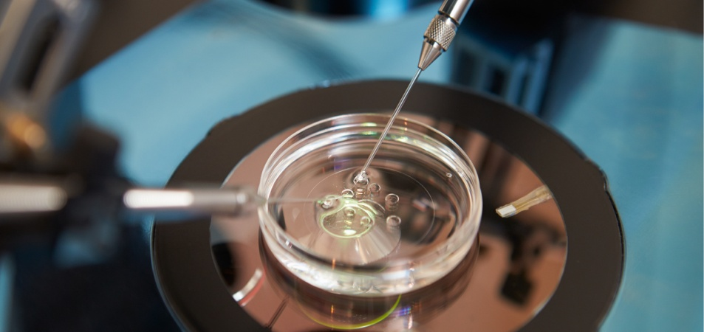
По данным Российской ассоциации репродукции человека (РАРЧ), эффективность ВРТ В России отражают следующие показатели:
Частота наступления беременности на перенос эмбриона при ЭКО – 37,7%
При ЭКО + ИКСИ – 36%
(Э.В. Вартанян, 2018)
13

Slide 13
Факторы влияющие на результативность ЭКО у пациентов КЦРМ
Оперированных на органах малого таза – 63%;
БОО/ПНЯ – диагностированы у 43 пациенток;
Пациентов старшего репродуктивного возраста – 134 чел. (27,5%)
Пациентов с ожирением и ИМТ – 38%;
9

Slide 14
В Красноярске в 2017 г. пролечено методами ВРТ ОМС (КЦРМ + «Три сердца») – 1700 чел.
Забеременели – 464 пациентки;
Родили – 412 детей;
В 2018 г.: Родили – 464 ребенка.
11

Slide 15
В Красноярском центре репродуктивной медицины группы компании «Мать и дитя»
ЧНБ на ЕТ в 2018 г. – 41,18% в программе ЭКО;
В программе ЭКО + ИКСИ – 31,89%. В группе пациентов раннего репродуктивного возраста – 37,7 %
15

Slide 16
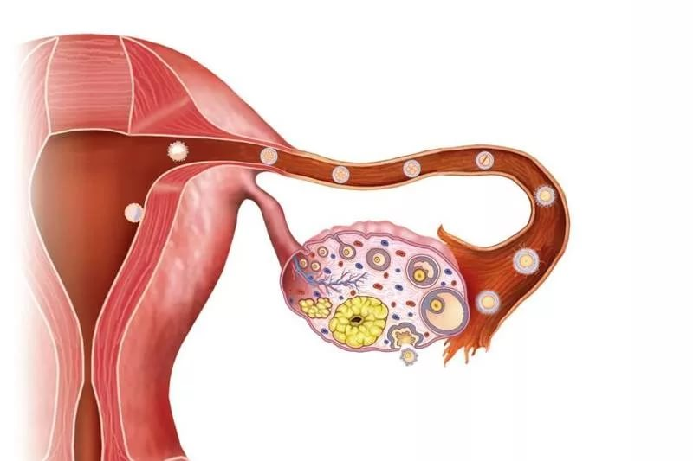
Главной целью стимуляции яичников в программе ВРТ является получение адекватного количества высококачественных ооцитов
Отсутствие адекватного ответа на стандартные протоколы стимуляции суперовуляции называется «бедным» овариальным ответом.
16

Slide 17
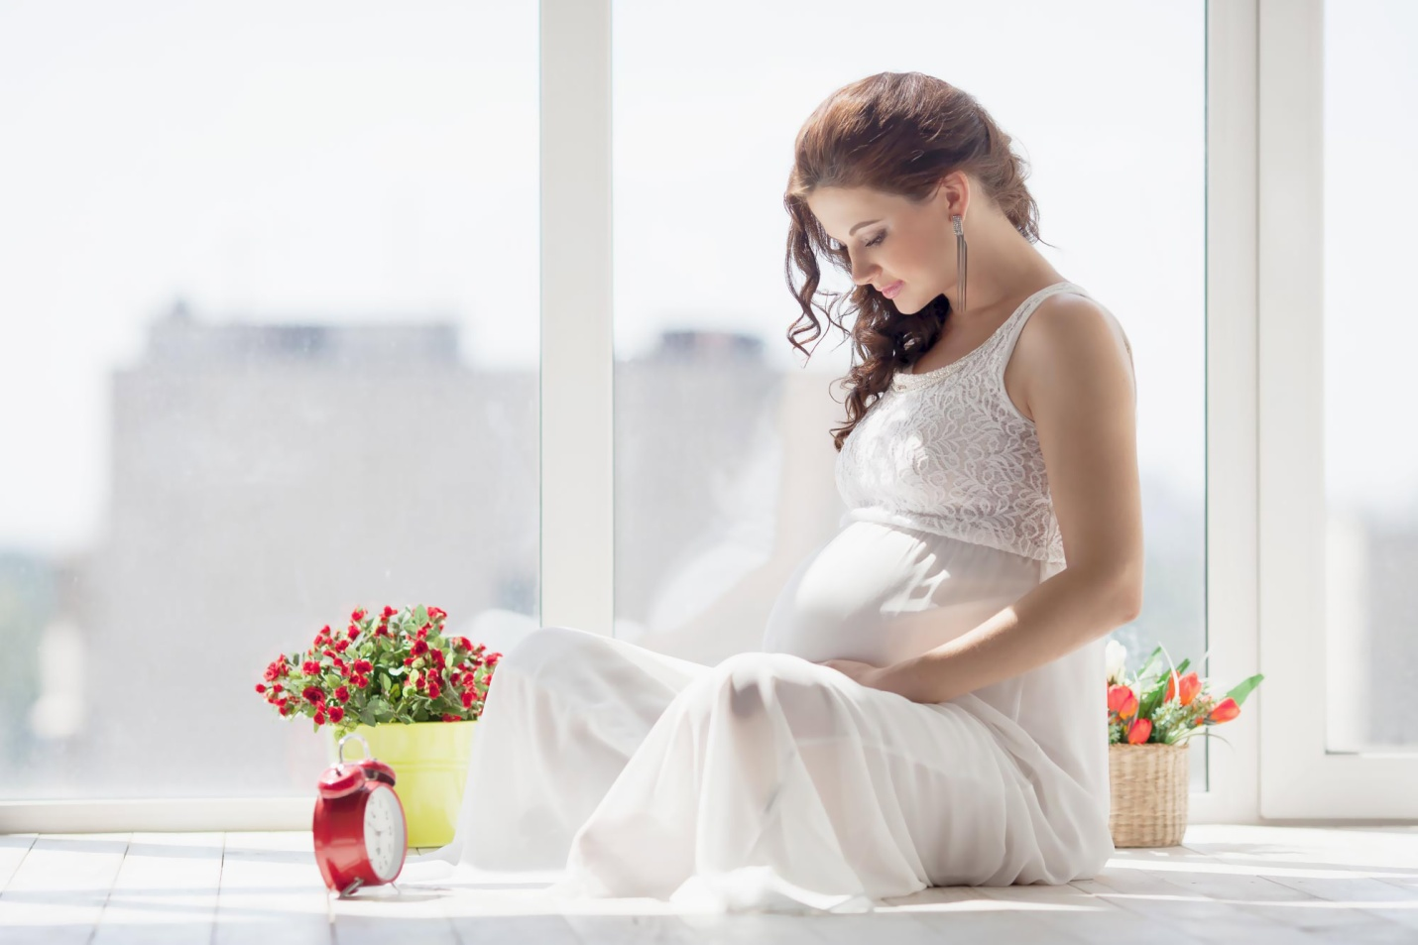
Доля женщин с этим состоянием составляет от 5,6 до 35,1% в популяции бесплодных пар, проходящих лечение методами ВРТ
(Р.Э. Ванян, 2014 г.)
17

Slide 18
БОО может быть обусловлен:
Аутоиммуногенами и системными заболеваниями ;
Генетическими факторами;
Ятрогенными причинами (хирургические вмешательства на яичниках, химиотерапия);
Поздний репродуктивный возраст;
ПНЯ;
Эндометриоз;
Ожирение.
18

Slide 19
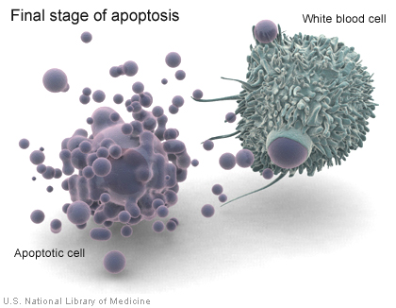
Повреждающее действие химиотерапии
Деструкция в ядрах клеток прегранулезы примордиальных фолликулов
Нарушение межклеточных связей и созревания примордиальных фолликулов
Неконтролируемы апоптоз

Slide 20
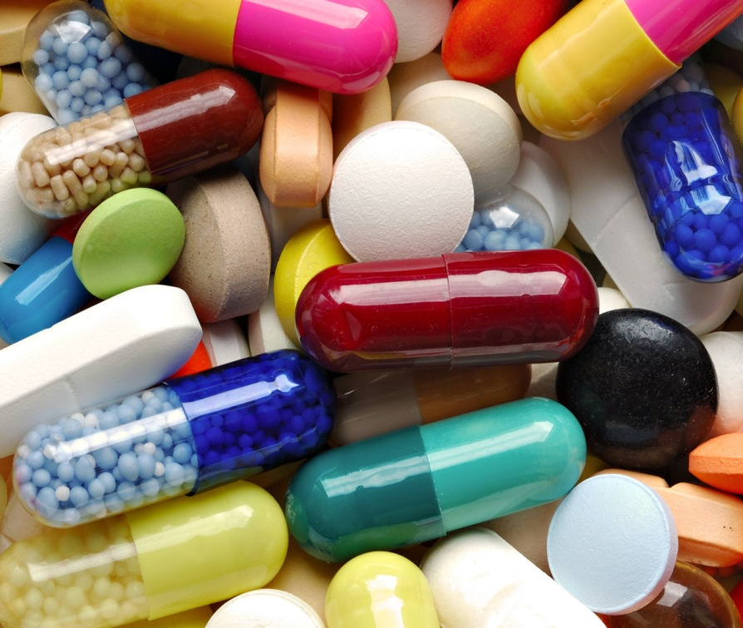
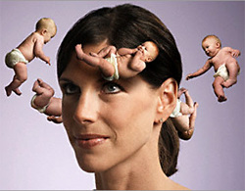
Проведение химиотерапии в 30-70% случаев приводит к развитию бесплодия у женщин.
Aubard Y, Tessier M et al, 2001.

Slide 21
Изящество и красота не могут быть отделены от здоровья Цицерон Марк Тулий

Slide 22
XXI век – век репродуктивного нездоровья, век ЭКО!
2013 год, молодая семья
1887 год – Лев Толстой с женой и детьми

Slide 23
Ожирение и бесплодие. Актуальность темы
Частота бесплодного брака в России составляет 15-17%, при том, что показатель, равный 15% является критическим, и проблема бесплодия приобретает государственное значение .
Наряду с проблемой бесплодия в последние годы отмечается неуклонный рост ожирения. По предварительным данным, в России не менее 30% трудоспособного населения имеют избыточную массу тела и 25% - ожирение.
Дедов И.И., Мельниченко Г.А. (ред.). Синдром поликистозных
яичников. М: МИА 2007; 242—272.
Notes:
Увеличение количества женщин с избыточной массой тела и ожирением приводит к тому, что всё чаще индукцию суперовуляции в рамках программы экстракорпорального оплодотворения проводят на фоне имеющихся метаболических нарушений.

Slide 24
Мужчины вымирают и разучились размножаться
Россия с точки зрения демографии - регрессивная страна рано стареющих, но долго живущих ЖЕНЩИН
Прогнозируемый коэффициент рождаемости РФ
2010-2030 – 1,4.
ПРОСТОЕ вопроизводство населения наблюдается при коэффициенте не менее 2,1, а прирост – только при коэффициенте 3,1

Slide 25
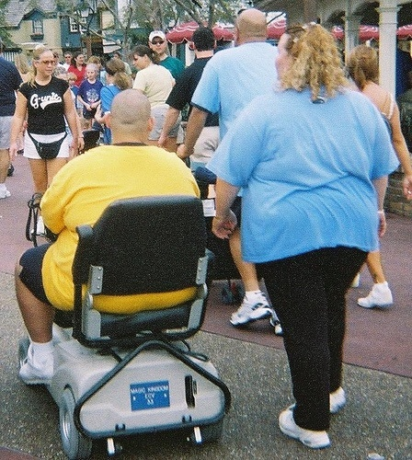
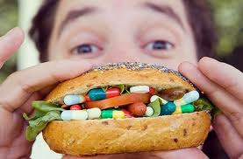
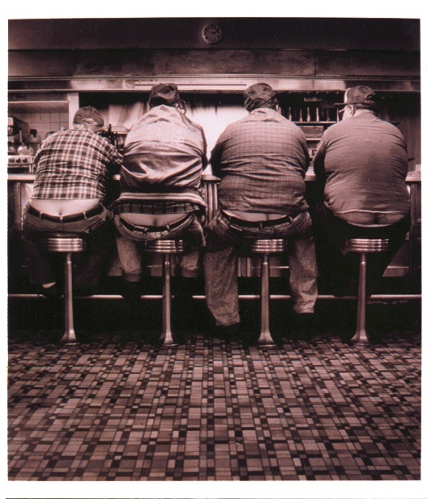
Портрет современного пациента с бесплодием

Slide 26
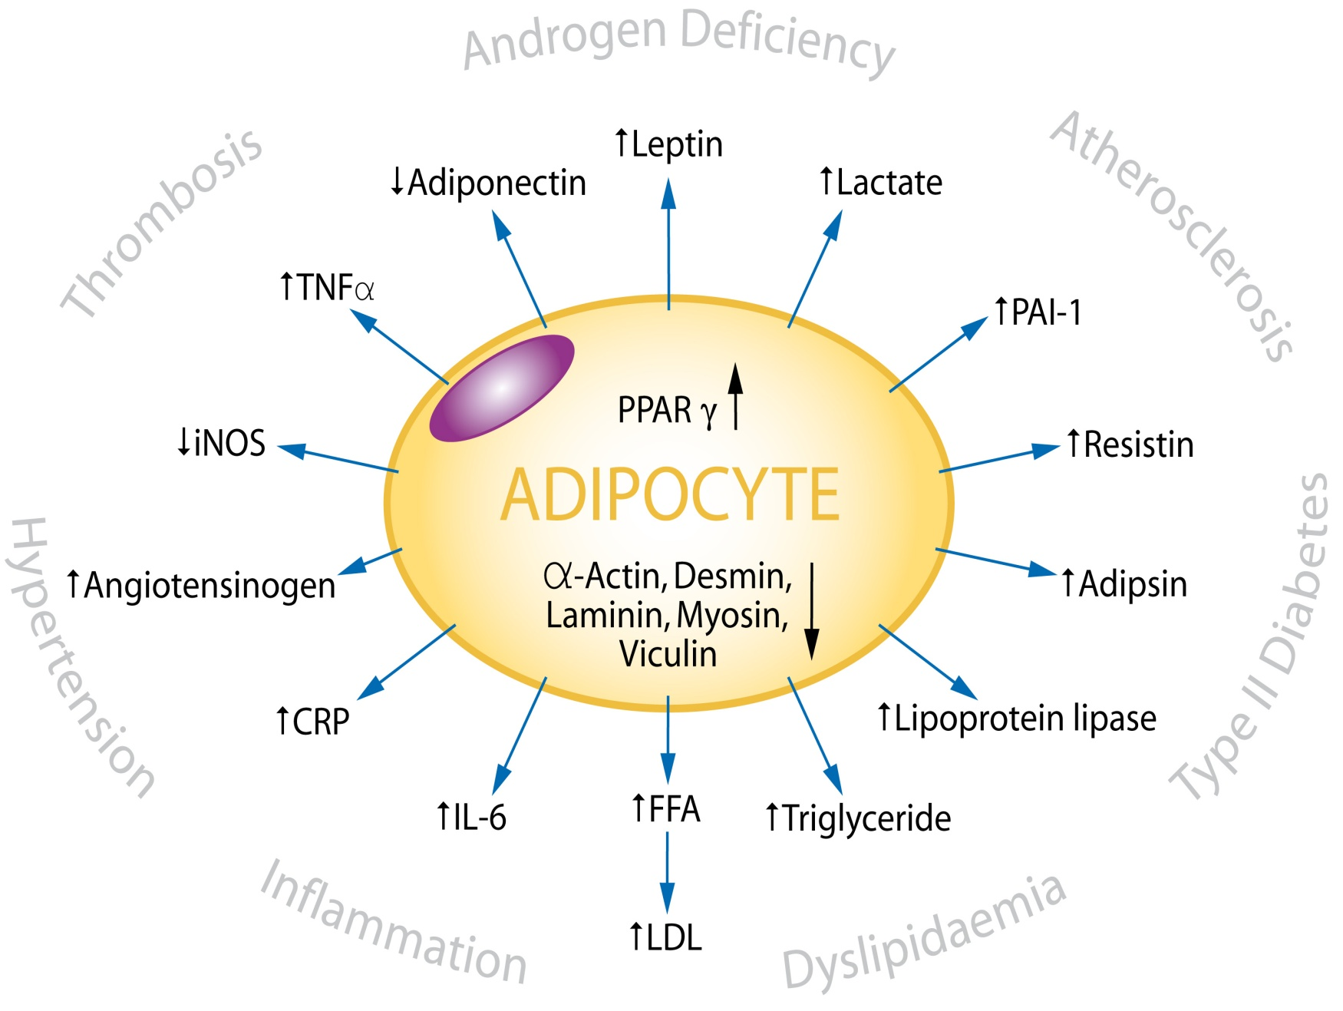
Адипоцит – «Ось дьявола»
M Carruthers, TR Trinick, E Jankowska AM Traish Cardiovascular Diabetology, 2008,30 (OA)
Notes:
26
. Adiposity produces some killers for vessels like CRP, iL-6, TNF

Slide 27
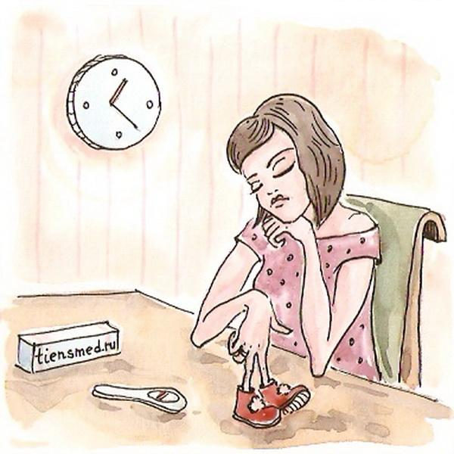
Ожирение и репродуктивная система
Репродуктивное
здоровье
Беременность
Гиперандрогения
Аменорея
Ановуляция
Бесплодие
Синдром поликистозных яичников
Рак эндометрия , молочной железы
Диабет беременных
Гипертензия
Преэклампсия
Преждевременные роды
Затяжные роды
Разрывы промежности
Кесарево сечение
Тромбоэмболия
Задержка лактации
Дети
Травмы головы
Крупный плод
Переломы ключицы
Повреждения плечевого сплетения
Повышенная перинатальная смертность
Стоимость ведения беременности и родов у женщин с ожирением
в 5 раз выше!
Л.В. Белицина, к.м.н., Ожирение и репродуктивное здоровье. Журнал АСОЗЖ №3, 2012г., стр.14-16
Linne Y., Obesity Reviews, 5, 2004
Notes:
Ожирение и бесплодие, сопутствующие синдрому поликистозных яичников (СПКЯ), подробно описаны в базовых исследованиях Mitchell and Rogers (1953) и Haitz и соавт. (1979). По данным авторов, ожирение в 4 раза чаще сопутствует нарушениям менструальной функции: 45% женщин с аменореей больны ожирением, и лишь 9-13% с избыточной массой тела не имели нарушений менструальной функции. Среди 26 638 женщин был проведен опрос (Hartz и соавт., 1979), показавший: ановуляция сопуствовала ожирению, при этом полные женщины испытывали в 3,1 раза чаще беспокойство по поводу менструаций, чем те, у кого масса тела была в пределах нормативных значений. Подростковое ожирение показало связь с нарушениями длительности менструальных циклов и гирсутизмом. Около 5800 женщин 1958 г. рождения и проходившие осмотр в возрасте 7, 11, 16, 23, 33, 43 лет (Lake и соавт. 1997), и имевших ожирение, жаловались на серьезные проблемы репродуктивной функции. При этом 23-летние женщины с избыточной массой (ИМТ 23,9-28,6 кг/м2) в 1,32 раза, а с ожирением (ИМТ≥29,9 кг/м2) в 1,75 раз чаще имели проблемы с нарушением менструального цикла. При этом, если избыточная масса тела или ожирение присутствовали в период менархе (9, 10 и 11 лет), то нарушения менструальной функции были более выраженными. У 23-летних женщин с избыточной массой тела и ожирением возможность забеременеть была снижена, и бесплодие выявлялось в 33,6% случаев, по сравнению с женщинами с нормальной массой тела (18,6%).

Slide 28
Восстановление репродуктивной функции
Цели лечения:
Восстановление овуляции
Наступление беременности
Профилактика осложнений во время беременности
Рождение здорового ребенка
Этапы лечения:
1 этап:
Нормализация массы тела, изменение образа жизни,
2 этап:
Стимуляция процесса овуляции
Устранение гирсутизма и др. проявлений гиперандрогении
Нормализации менструального цикла
Коррекция углеводного и липидного обмена
Стимуляция функции яичников до снижения массы тела - синдром преждевременного истощения яичников!
belmapo.by/downloads/...ginl//lech_ozhir_vostanovlenie_firtilnosti.doc
Notes:
Обязательным этапом в терапии бесплодия у па-
циенток с ожирением и хронической ановуляцией
является снижение массы тела. В некоторых стра-
нах, например в Великобритании и Новой Зеландии,
многие страховые компании даже отказываются
оплачивать попытки ЭКО женщинам с ожирением
до тех пор, пока они не нормализуют массу тела

Slide 29
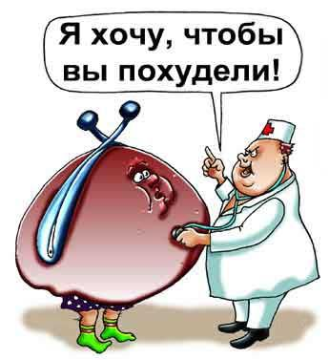
Роль снижения веса в восстановлении репродуктивной функции
Для восстановления цикличности менструальной функции нередко бывает достаточно снижения массы тела на 10—15%
По данным M. Hollmann, на фоне снижения массы тела без назначения какой-либо другой терапии у 80% женщин восстанавливается менструальная
функция, у 29% из них наступает беременность без стимуляции овуляции.
Н.М. Подзолкова, Ю.А. Колода, А.В. Подзолков, Терапия бесплодия у пациенток с ожирением: современный взгляд на проблему Проблема репродукции, 3, 2012 стр. 37
Hollm ann M. Impact of waist-hip-ratio and body-mass-index on hormonal and metabolic parameters in young, obese women. Int J Obes Relat Metab Dis 1997; 21: 6: 476—483

Slide 30
БОО нередко наблюдается у молодых пациенток без наличия вышеуказанных факторов риска, являясь появлением клинически выраженной формой ПНЯ при наличии овариального резерва у женщин моложе 40 лет или скрытой формы ПНЯ, когда БОО развивается на фоне нормального овариального резерва
Предположительным патогенетическими факторами БОО могут быть различные аутоиммунные нарушения
19

Slide 31
От 10 до 30% женщин с ПНЯ имеют аутоиммунную патологию, наиболее часто – гипотиреоз ( Dragojevic – Dikus, 2010)
Кроме тиреоидита, ПНЯ ассоциируется с :
Миастенией
Системной красной волчанкой
Ревматоидным артритом
Болезнью Крона
20

Slide 32
Неудачные циклы ЭКО могут быть связаны с различными видами аутоантител, в том числе:
антифосфолипидных;
антиспермальных;
антиэндометриальных;
антинуклеарных;
антител к ткани щитовидной жлезы;
к гладкой мускулатуре
21

Slide 33
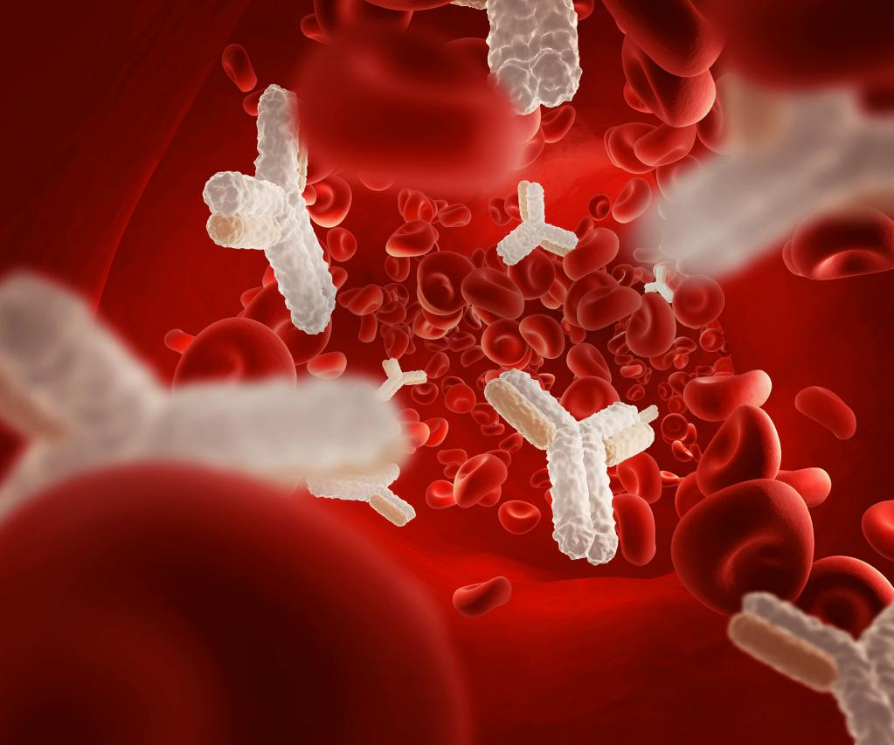
До половины случаев ПНЯ ассоциируется с аутоиммунными реакциями именно в тканях яичника :
Наличие тканеспецифических, повреждающих ткань яичника аутоантител часто связано с инфекционно-воспалительным процессом или ятрогенными манипуляциями.
22

Slide 34
Состояние яичников после оперативного лечения на органах малого таза.
По мнению В.С. Корсака операционная травма яичников приводит к нарушению кровоснабжения органа и обуславливает повреждающее воздействие на фолликулярный аппарат.
Ухудшение кровоснабжения органа приводит нередко к нарушениям афферентной импульсации и изменению ответа в системе обратной связи, вызывая нейротрофические изменения в структуре яичника, что неизбежно приводит к снижению их функционального резерва.
23

Slide 35
По данным F. Sato (2000) субтотальная резекция яичников у всех пациенток приводит к снижению циклической секреции ЛГ, относительной гипоэстрогении и прогестероновой недостаточности.
Изучение показателей овариального резерва и функционального состояния яичников у пациенток перед планируемым оперативным лечением должно стать обязательным. Это позволит специалистам более точно определить репродуктивный потенциал конкретной женщины и только на основании этих результатов, планировать лечебное мероприятие и их последовательность.
24

Slide 36
Одним из малоинвазивных методов лечения миомы матки является рентгенхирургическая эндоваскулярная билатеральная эмболизация маточных артерий (ЭМА).
В настоящее время отсутствует анализ отдаленных результатов, влияние данного метода на менструальную, репродуктивную функцию у женщин, а так же гормонпродуцирующую функцию яичников. Согласно данным литературы, приходящая или постоянная аменорея наблюдается после ЭМА у 4 - 45% больных.
(Е.А. Соснова, У.Р. Гасамова, 2013 г.)
25

Slide 37
Согласно рекомендациям РАРЧ: у пациенток с нереализованной репродуктивной функцией проводить ЭМА не рекомендуется.
Не следует забывать о консервативных методах лечения: улипристала ацетат (Эсмия)
бусерилин
26

Slide 38
Заключение:
Строго соблюдайте сроки постановки диагноза и этапа консервативного лечения бесплодия;
Главный предиктор БОО – поздний репродуктивный возраст;
У пациентов с ожирением начинать лечение бесплодия только после коррекции веса;
Шире использовать консультации врачей – репродуктологов при планировании оперативного лечения у пациентов с нереализованной репродуктивной функцией;
Перед планированием оперативного лечения изучать показатели овариального резерва и функционального состояния яичников;
Прегравидарная подготовка и консервативное лечение бесплодия проводить с учетом имеющейся экстрагенитальной патологии.
27

Slide 39
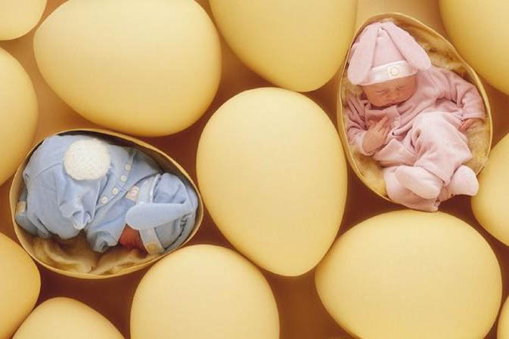
БЛАГОДАРЮ ЗА ВНИМАНИЕ!

